Slide 1
迭代式编程/02
主讲：聂晓文
Email：niexiaowen@uestc.edu.cn
电子科技大学 计算机学院

Slide 2
本章内容
数据结构与字节序
字节序
C语言LP/LLP约定
字节对齐
errno
网络地址结构
迭代式编程
基本步骤
代码

Slide 3
函数说明
connect
bind
listen
accept
close
调试工具
netstat
tcpdump
gdb
…

Slide 4
1. 字节对齐
下面的代码输出是？
#include <stdio.h>
struct Exam2_2
{
char x1;
int x2;
};
int main(int argc, char *argv[])
{
int size = sizeof(struct Exam2_2);
printf("size = %d\n", size);
return 0;
}

Slide 5
等价结构
struct Exam2_2
{
char x1;
char x1_paddings[3];
int x2;
};

Slide 6
关闭对齐
#pragma pack(1)
struct Exam2_2
{
char x1;
int x2;
};
#pragma pack()

Slide 7
2. 字节序
计算机通常以字节为单位表示数据
C语言原生数据类型：char、short、int、long
short类型的两个字节在内存中如何排列
不同的机器有不同的设定
X86是小序
Arm是大序
一个unsigned short类型的数据0x0102，字节01放在地址的高位，字节02放在地址的低位。——这称为little-endian机器
unsigned short类型的数据0x0102，字节01放在地址的低位，字节02放在地址的高位。——这称为big-endian机器
大序又称为网络字节序
这与short在网络中出现的先后顺序有关
代码：intro/byteorder.c

Slide 8
字节序的变换函数
主机字节序，规定为程序运行的机器上的字节序。可以是big-endian，也可以是little-endian的。
为了保持源代码的可移植性，提供如下字节序变换函数
htons
ntohs
htonl
ntohl
<arpa/inet.h>
<endian.h>——linux下

Slide 9
3. LP/LLP约定
不同的c语言编译器对long原生类型的定义不同
Pointer是long？long long？
64位Linux/Unix采用LP64约定
64位Windows采用LLP64约定
 | LP32 | LP64 | LLP64 | ILP64
char | 8 | 8 | 8 | 8
short | 16 | 16 | 16 | 16
int | 32 | 32 | 32 | 64
long | 32 | 64 | 32 | 64
long long | 64 | 64 | 64 | 64
pointer | 32 | 64 | 64 | 64

Slide 10
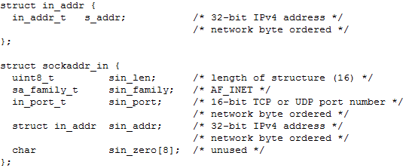
4. 地址结构
不同的网络使用不同的地址格式
sockaddr_in
sockaddr_in6
sockaddr_un
sockaddr_dl

Slide 11
sin_family是协议族，对于sockaddr_in结构而言，必须是AF_INET
sin_port是16bit的端口号
sin_addr是32bit的IPv4地址
在sockaddr_in结构定义中，sin_addr与sin_port位置能不能换一下？
sin_len是char类型，表示sockaddr_in结构大小，这个字段在Linux中是没有的。那么sa_family_t在Linux上的类型是什么？
#define INADDR_ANY 0x0
#define INADDR_NONE 0xffffffff
INADDR_BROADCAST

Slide 12
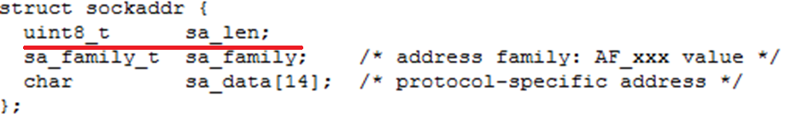
通用地址结构sockaddr/sockaddr_storage

Slide 13
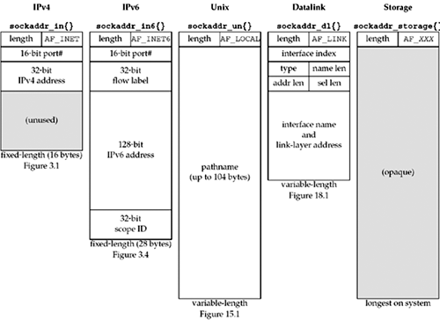
不同socket地址结构对比

Slide 14
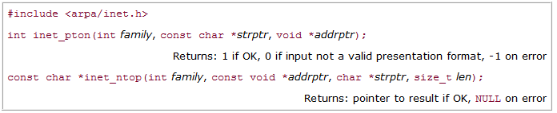
地址变换函数
Human可读的网络地址：
IPv4：点分10进制字符串
“202.115.14.151”
“8.8.4.4”
IPv6：
8个部分，每个部分2个字节，这2个字节用16进制表示
FEDC:BA98:7654:4210:FEDC:BA98:7654:3210
/usr/include/arpa/inet.h

Slide 15
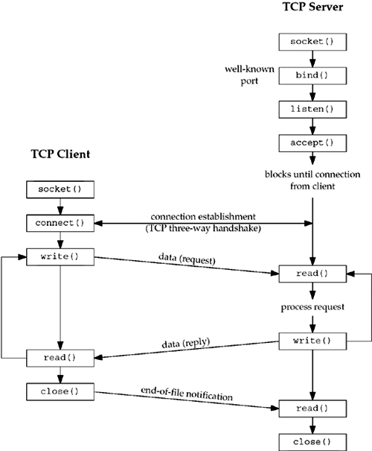
5. 迭代编程
基本步骤
服务器端
创建套接字
绑定套接字
设置套接字为监听模式，进入被动接受连接状态
接受请求，建立连接
读写数据
终止连接
客户端步骤
创建套接字
与远程服务器建立连接
读/写数据
终止连接

Slide 16
客户端代码
intro/daytimetcpcli.c
服务器代码
intro/daytimetcpsrv.c

Slide 17

6. 函数说明
socket函数
family表示同一类地址协议族
AF_INET
AF_INET6
AF_LOCAL/AF_UNIX
type表示协议类型
SOCK_STREAM
SOCK_DGRAM
SOCK_RAW

Slide 18
protocol表示协议号
IPv4中的协议字段
/etc/protocols
通常一种类型的协议，在协议栈中一般只有一个。但是并不排除实现多个协议的情况。此时：
protocol=0表示缺省的协议
protocol不为0时，可以去寻找对应的协议
 | AF_INET | AF_INET6 | AF_LOCAL | AF_ROUTE
SOCK_STREAM | TCP|SCTP | TCP|SCTP | yes
SOCK_DGRAM | UDP | UDP | yes
SOCK_SEQPACKET | SCTP | SCTP | yes
SOCK_RAW | IPv4 | IPv6 |  | yes

Slide 19

connect函数
当socket没有bind地址时，调用connect函数时，内核会选定一个动态端口
调用connect函数会发起三路握手建连过程
通常阻塞直到建连成功或者发生错误
错误
超时，75s，多次重发SYN，返回ETIMEDOUT
硬故障，收到RST，返回ECONNREFUSED
软故障，ICMP路由错误，ENETUNREACH
connect函数出错，必须重新生成一个socket
可以用于UDP

Slide 20

bind函数
绑定协议地址，而非域名地址
绑定规则
*表示通配符，INADDR_ANY
权限
IP地址 | 端口 | 结果
* | 0 | 内核选择IP地址和端口号
* | 非0 | 内核选择IP地址，进程指定端口
本地IP | 0 | 进程指定IP地址，内核选择端口
本地IP | 非0 | 进程指定IP地址和端口号

Slide 21
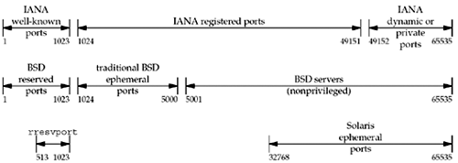
端口分配
知名端口
注册端口
动态端口
bind函数通常由服务器调用
TCP服务器一般调用绑定到*.port，只指定端口
UDP服务器如果是multihomed，需要分端口绑定，不能使用通配符绑定
SO_REUSEADDR/SO_REUSEPORT选项

Slide 22
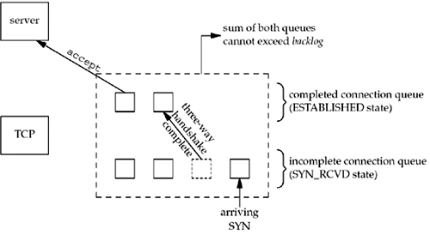

listen函数
被动打开，CLOSE→LISTEN状态
最难理解的是backlog参数
模型如右图所示
完成队列
未完成队列
backlog是两个队列长度之和

Slide 23
backlog该如何设置？
64/128就足够了
Ddos攻击
syncookie
创建一个未完成的socket结构
client
SYN J
server
SYN K，ACK J+1
Ack K+1
将未完成socket移到完成队列

Slide 24
Linux的backlog
man 2 listen
The behavior of the backlog argument on TCP sockets changed with Linux 2.2. Now it specifies the queue length for completely established sockets waiting to be accepted, instead of the number of incomplete connection requests. The maximum length of the queue for incomplete sockets can be set using
/proc/sys/net/ipv4/tcp_max_syn_backlog.
When syncookies are enabled there is no logical maximum length and this setting is ignored. See tcp(7) for more information.
If the backlog argument is greater than the value in
/proc/sys/net/core/somaxconn,
then it is silently truncated to that value; the default value in this file is 128.

Slide 25

accept函数
调用该函数，一般会阻塞，直到有客户端成功建连
当函数成功返回，是一个整型，表示描述符
如果出错，会返回错误，放在errno
EINTR，阻塞被中断
内核从已完成队列的队头摘下一个元素，为新建的连接分配一个描述符
cliaddr和addrlen可以为NULL，表示对连接的客户端地址不感兴趣
以后再调用getpeername函数获取

Slide 26

close函数
关闭文件/socket
但是与socket相关的部分TCP协议实例的资源，仍然留存。由这些实例在内核后台完成拆连等动作，当最后拆连完成后，才删除这些实例。
SO_LINGER选项，可以改变socket被关闭后的缺省动作。

Slide 27
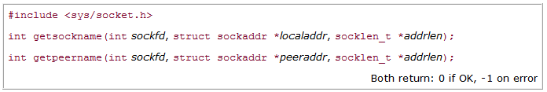
getsockname/getpeername函数
分别返回本地地址与对端地址
如果peeraddr/addrlen = NULL，返回ENOBUFS错误
如果长度不够，返回OK

Slide 28

read/write函数
ssize_t/size_t，大小相同，但是ssize_t是带符号数
返回值>0，读取成功n个字节
返回值=0，流结束，EOF
返回值=-1，出错

Slide 29
7. 调试工具
netstat
tcpdump
gdb
make
gcc
ifconfig
vi
…

Slide 30
tcpdump一般要以root身份使用
指定接口
tcpdump -i ens3 // 在网卡ens3上进行数据包的抓取
指定主机与方向
tcpdump host 119.63.197.151 // 指定ip地址
tcpdump host www.baidu.com // 指定域名
tcpdump src 119.63.197.151 // 指定方向src
tcpdump dst 119.63.197.151 // 指定方向dst
指定端口
tcpdump port 23
指定协议
tcpdump tcp

Slide 31
利用选项控制输出
-n：对地址以数字方式显式，否则显式为主机名
-nn：除了-n的作用外，还把端口显示为数值
-e：输出的每行中都将包括数据链路层头部信息，例如源MAC和目标MAC。
-q：快速打印输出。即打印很少的协议相关信息，从而输出行都比较简短。
-X：输出包的头部数据，会以16进制和ASCII两种方式同时输出。
-XX：输出包的头部数据，会以16进制和ASCII两种方式同时输出，更详细。
-v：当分析和打印的时候，产生详细的输出。
-vv：产生比-v更详细的输出。
-vvv：产生比-vv更详细的输出
-vnX选项基本够用

Slide 32
Thanks. And Your Slogan Here.
Speaker name and title
www.islide.cc

